Slide 1

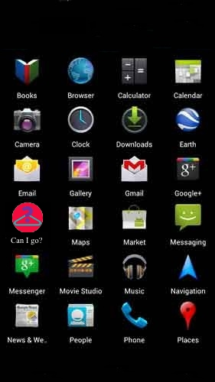


Notes:
ANDROID APPS PAGE

Slide 2

Log in ou e-mail
Senha
Entrar
Esqueceu seus dados de log in?
OU
Entrar com o Facebook
Não tem uma conta? Cadastre-se.
Notes:
LOGIN PAGE
LÓGICA: ( 6 objetos interativos )
Escrever log in e senha e clicar em entrar. OBS: O botão entrar só habilita quando insere log in e senha.
Dados corretos, entra.
Primeiro acesso, vai para a página de 1º ACESSO.
Se não, MAIN PAGE.
Dados errados, surge mensagem de alerta.
2) Clicar em Esqueceu dados, aparece um pop-up perguntando se quer que envie e-mail para enviar log in e reconfigurar senha .
3) Clicar em entrar com o facebook.
Já está com o aplicativo do facebook logado, neste caso entra direto.
Primeiro acesso, vai para a página de 1º ACESSO.
Se não, MAIN PAGE.
Não está com o aplicativo logado, neste caso aparece a página de log in do facebook, a pessoa faz o login e volta para o app.
4) Clicar no cadastre-se, vai para a página de CADASTRO.

Slide 3


INFORMAÇÕES 1 de 2
Nome:
Sexo:
Data de nascimento:
Log in:
E-mail:
Confirmação de e-mail:
Senha:
Confirmação de Senha:
feminino masculino
/ /
Notes:
1º ACESSO-INFORMAÇÕES
LÓGICA: ( 9 objetos interativos )
Apertar no botão
Sem preencher todos os campos devidamente, aparece mensagem de alerta.
Ao preencher todos os campos devidamente vai para 1º ACESSO-ESTILOS DE INTERESSE
2) Log in já existente, mensagem de alerta, mensagem de alerta.
3) e-mail já cadastrado, mensagem de alerta.
4) Confirmação de e-mail não correspondente, mensagem de alerta.
5) Senha não cumpre exigências, mensagem de alerta.
6) Confirmação de senha não correspondente, mensagem de alerta.

Slide 4
ESTILOS DE INTERESSE 2 de 2
Punk
Boho
Clássico
Cool
Glam
Ladylike
Hippie chic
Rocker
Sexy
Geek
Retrô/vinagre
Activewear
Casual
Romântico
Gótico
Praia
Ao pular esta etapa, todos os estilos serão considerados do seu interesse.
PULAR
Notes:
1º ACESSO-ESTILOS DE INTERESSE
LÓGICA: ( 18 objetos interativos )
Clicar em pular, aparece alerta dizendo que todos os estilos serão considerados do seu interesse para que o usuário confirme a opção.
Apertar o botão de check:
Sem ter escolhido nenhum estilo, aparece mensagem de alerta.
2) Tendo escolhido pelo menos um estilo, vai para a MAIN PAGE.

Slide 5




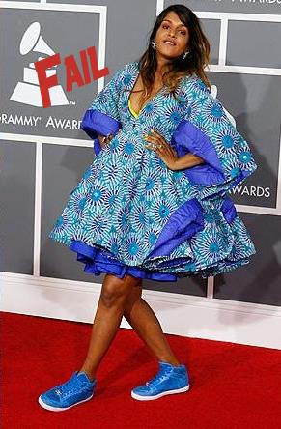







Notes:
MAIN PAGE
LÓGICA: ( 10 objetos interativos )
Clicar no botão da logo, nada acontece.
Clicar no ícone do perfil, vai para a PROFILE PAGE.
Clicar na foto vai para a EXPAND PAGE.
Clicar no ícone da polaroid, nada ocorre.
Clicar no ícone da batalha, vai para a BATTLE PAGE.
Apertou tomate ou rolou a página para a esquerda, aparece gif de tomate na foto e vai para VOTAÇÃO.
Apertou o ícone da estrela ou rolou a página para a direita, aparece gif de estrelas na foto e vai para VOTAÇÃO.
Apertou o ícone de pin, abre a janela de escolher painel.

Slide 6
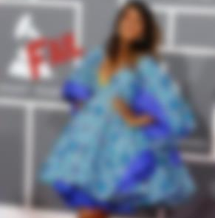



Gostaria de denunciar esta imagem? Por que?
Não se trata de um look.
Acho que este conteúdo não deveria estar aqui.
Não gostei.
DENUNCIAR
COMENTAR
SAIR
ENVIAR
115 (95%)
6 (5%)
Notes:
VOTAÇÃO
LÓGICA: ( 3 objetos interativos )
Clicou em “Denunciar”, aparece a pop-up que está desenhada ao lado.
Clicou em “Comentar’, Vai para BAD COMMENT ou GOOD COMMENT.
Passou a foto vai para MAIN PAGE.

Slide 7

COMENTÁRIOS
Chuta que é macumba!
Excesso de informação
Tem item destoando
Cadê o bom senso?
Tá muito normal
Não curti
Não te favoreceu
Errou feio, errou rude!
Faltou pano
Sem proporção!
PULAR
Notes:
BAD COMMENTS
LÓGICA: ( 12 objetos interativos )
Apertar botão de pular, volta a MAIN PAGE.
Apertar botão check:
Ao selecionar um comentário, volta a MAIN PAGE.
Ao não selecionar um comentário, aparece mensagem de alerta.

Slide 8
VER COMENTÁRIOS
115 (95%)
6 (5%)
Notes:
COMMNENTS
LÓGICA: ( 10 objetos interativos )
Clicou em “Comentar’, Vai para GRAPHICS.
Passou a foto vai para MAIN PAGE.

Slide 9

TOP 8 COMENTÁRIOS
Notes:
GRAPHICS
LÓGICA: ( 1 objetos interativos )
Apertar botão de VOLTAR, volta a MAIN PAGE.

Slide 10
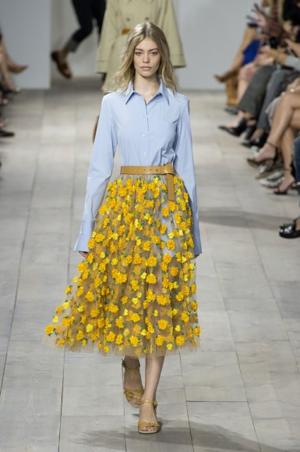
Notes:
MAIN PAGE

Slide 11
COMENTÁRIOS
Criando tendências..
Harmonia é a palavra!
Ousou e arrasou!
Não usaria, mas..
Uaaaallll!!!!!!
Me empresta???
Invejaaaa!!
Onde você comprou?
Aquele item dá um toque especial!
Clean!
PULAR
Notes:
GOOD COMMENTS
LÓGICA: ( 12 objetos interativos )
Apertar botão de pular, volta a MAIN PAGE.
Apertar botão check:
Ao selecionar um comentário, volta a MAIN PAGE.
Ao não selecionar um comentário, aparece mensagem de alerta.

Slide 12
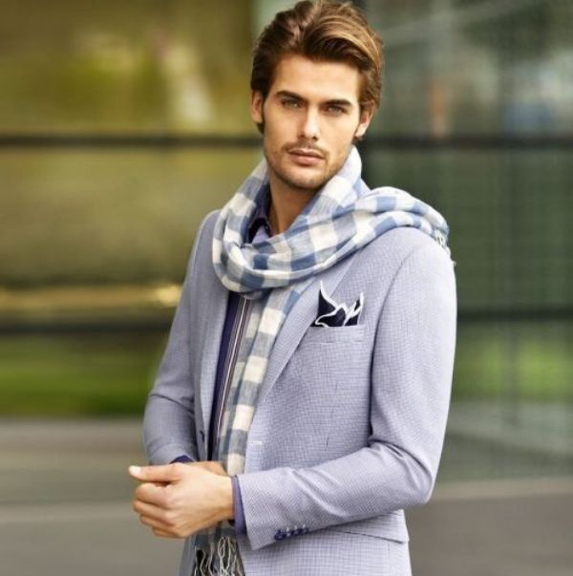
Notes:
MAIN PAGE

Slide 13
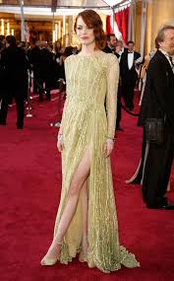
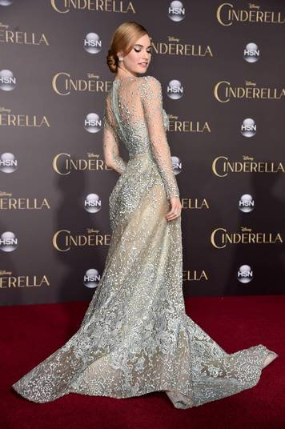


Notes:
BATTLE PAGE
LÓGICA: ( 6 objetos interativos )
Clicar no botão da logo, nada acontece.
Clicar no ícone do perfil, vai para a PROFILE PAGE.
Clicar na foto vai para a EXPAND PAGE.
Clicar no ícone da polaroid, vai para a MAIN PAGE.
Clicar no ícone da batalha, nada acontece.
Rolou a página para a esquerda vota na foto esquerda.
Rolou a página para a direita vota na foto direita.

Slide 14
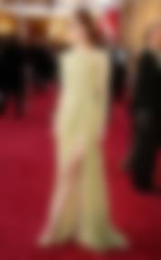

55
(55%)
45
(45%)
Notes:
BATTLE PAGE

Slide 15

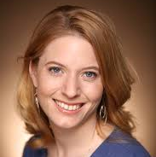
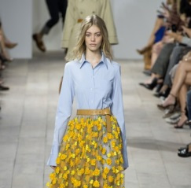

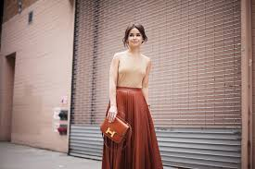
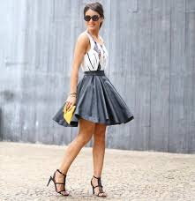

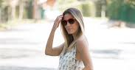
Chiquita
Bacana
Uploads
Pins
Results
Notes:
PROFILE PAGE – UPLOADS
Clicar na logo vai para a main page
Clicar nas fotos expande as fotos
Clicar na engrenagem vai para a settings page

Slide 16
Alterar dados cadastrais
Alterar estilos de interesse
Fale Conosco
Termos e privacidade
Desativar conta
Sair
Chiquita
Bacana
Uploads
Pins
Results
Notes:
SETTINGS PAGE
Clicar em “Alterar dados cadastrais”, vai para 1º ACESSO – INFORMAÇÕES.
Clicar em “Alterar estilos de interesse”, vai para 1º ACESSO – ESTILOS DE INTERESSE.
Clicar em “Fale Conosco” , TO DO.
Clicar em “Termos e privacidade”, TO DO.
Clicar em “Desativar conta”, dasativa a conta e vai para LOGIN PAGE.
Clicar em “Sair”, sai do app e vai para LOGIN PAGE.
Clicar fora do menu, dasativa o menu.

Slide 17

Chiquita
Bacana
Uploads
Pins
Results
Festa
Trabalho
Notes:
PROFILE PAGE – PINS
Clicar na logo vai para a main page
Clicar no painel abre as fotos do painel
Clicar na engrenagem vai para a settings page

Slide 18

Chiquita
Bacana
Uploads
Pins
Results
Notes:
PROFILE PAGE - RESULTS
Clicar na logo vai para a main page
Clicar no painel abre as fotos do painel
Clicar na engrenagem vai para a settings page
Clicar na batalha aparece os resultados de batalhas

Slide 19



Notes:
EXPAND PAGE
LÓGICA: ( 4 objetos interativos )

Slide 20

DENUNCIAR
COMENTAR
115 (95%)
6 (5%)
Notes:
EXPAND PAGE
LÓGICA: ( 4 objetos interativos )

Slide 21
VER COMENTÁRIOS
115 (95%)
6 (5%)
Notes:
EXPAND PAGE
LÓGICA: ( 4 objetos interativos )

Slide 22

Escolher Painel
Criar Painel
Trabalho
Festa
Academia
+
115 (95%)
6 (5%)
Notes:
EXPAND PAGE
LÓGICA: ( 4 objetos interativos )

Slide 23
Notes:
EXPAND PAGE

